Slide 1
Epargne Financière Personnes Morales
Parcours et éléments de communication

Slide 2
Sommaire
Parcours MIF Personnes Morales
01
Eléments de communication
02

Slide 3
01
Parcours MIF Personnes Morales

Slide 4
Quels Produits sont concernés par MIF 2 ?
JE SUIS CONCERNE
A noter
MIF2
Epargne
OPC (monétaires, obligataires, actions)
BDR PRO
Parts Sociales : Elles sont exclues du périmètre MIF2 dès lors qu’elles sont souscrites sur un compte titre spécifique (037). Si tel n’est pas le cas elles entrent dans le champ de la MIF2.
LEI Legal Entity Identifier Le client ne peut souscrire les instruments financiers indiqués s’il ne possède pas un LEI permettant de l’identifier au niveau international (disposition relative au contrôle des risques de marché au niveau international);
Sans LEI renseigné, les ordres sont bloqués;
Le client peut souscrire en ligne le LEI sur le site de l’INSEE. Validité : 1 an.
Celui-ci s’alimente automatiquement dans le SI quotidiennement, mais il est également possible de le renseigner manuellement dans MYWAY
Titres (obligations, TCN, actions, CDN, GSM)
LEI
BDR PRO
BMTN / EMTN
LEI
BDR PRO
Uniquement pour les produits distribués en Agence ou CAF
Contrats de capitalisation
Dérivés
Ins. Couverture
(Taux, Matières premières, Change)
LEI
Interna
tional
Click’n Trade Change à terme / TAP+
LEI
BDR PRO
Uniquement à l’adhésion , le client fonctionne ensuite en autonomie
Back to Back
LEI

Slide 5
Cinématique du Parcours avec conseil
Un parcours cible = PARCOURS AVEC CONSEIL
Evaluer la catégorie
d’investisseur et la
compétence financière
du client
Appréhender son projet d’investissement
Evaluer le risque
accepté et sa capacité à subir des pertes
Procéder à l’allocation pour chacun des projets
Réaliser l’adéquation entre la compétence du client, le niveau de risque accepté et l’allocation proposée
Cat. Invest.
QCF
Projets
QR
Allocation
Adéquation
PRO
NON PRO
Débutant
Initié
Confirmé
Expert
- Optimiser ma trésorerie courante ou temporaire
- Gérer ma trésorerie affectée à un projet
Prudent
Pondéré
Offensif
Projet 1 :
% Ep Bilan % Ep Fi
Projet 2 :
% Ep Bilan % Ep Fi
Edition d’une synthèse matérialisant le rapport d’adéquation
1
2
3
4
5
6
1
Je catégorise mon client en Investisseur PRO ou NON PRO en fonction de critères qualitatifs ou quantitatifs.
Valable 2 ans
2
Je recueille la compétence financière de mon client via le QCF permettant de m’assurer de la fréquence, de la typologie des investissements réalisés par mon client et de son niveau de connaissance générale sur les instruments financiers
3
Je fixe un ou plusieurs projets d’investissement en fonction de l’horizon de placement et des projets de mon client
4
J’évalue l’appétence au risque et la capacité du client à subir des pertes de manière générale et sur ses différents projets
5
Je propose à mes clients des produits d’épargne bilantielle et financière sous la forme d’une allocation ou de portefeuilles modèles pour chacun des projets définis
6
Je procède à l’édition du rapport d’adéquation sous la forme d’une synthèse épargne à faire signer au client

Slide 6
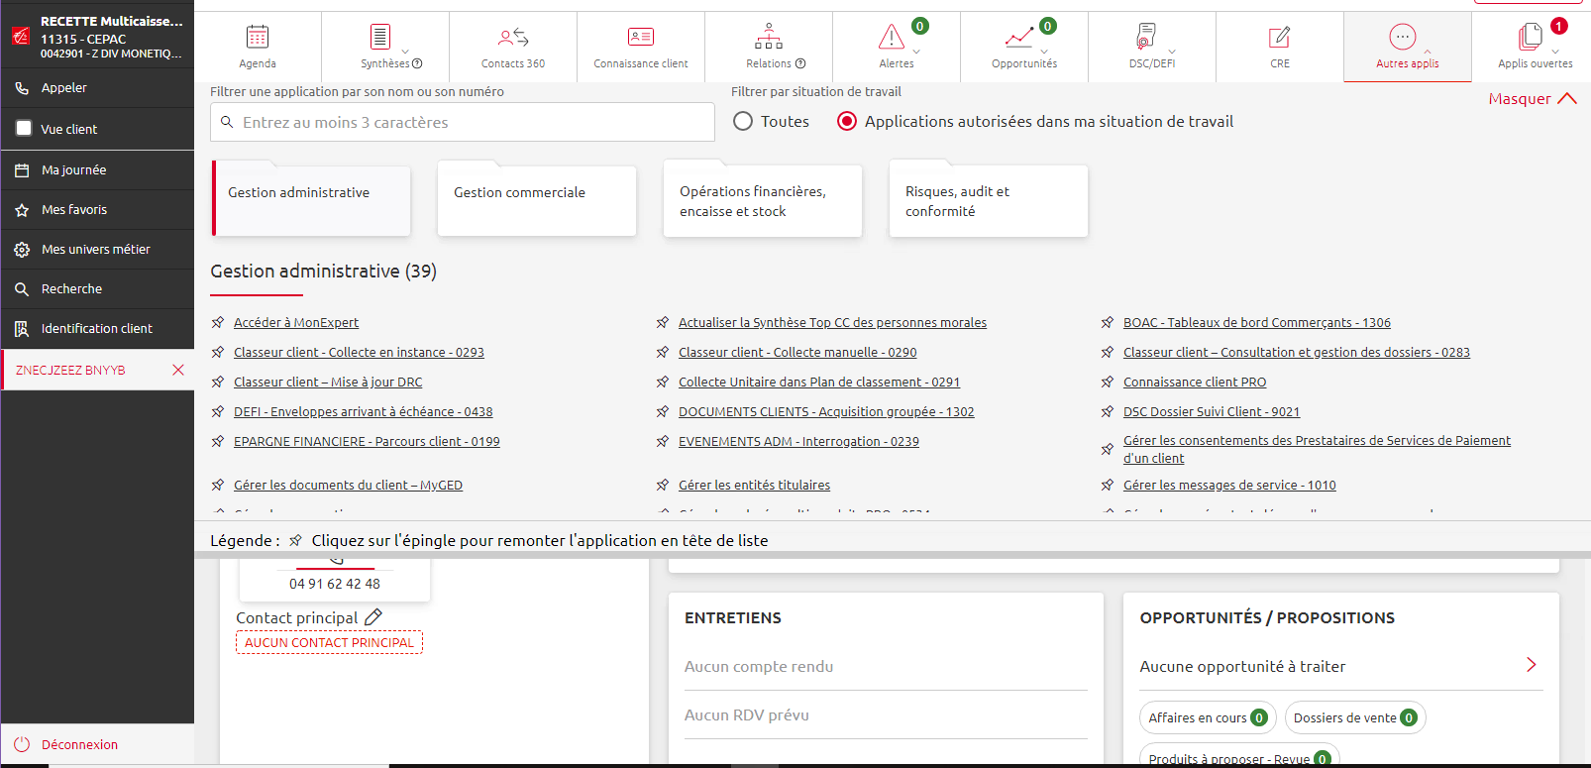
Accès au Parcours
Ou utiliser la barre de recherche : « 0199 » ou « Epargne »

Slide 7
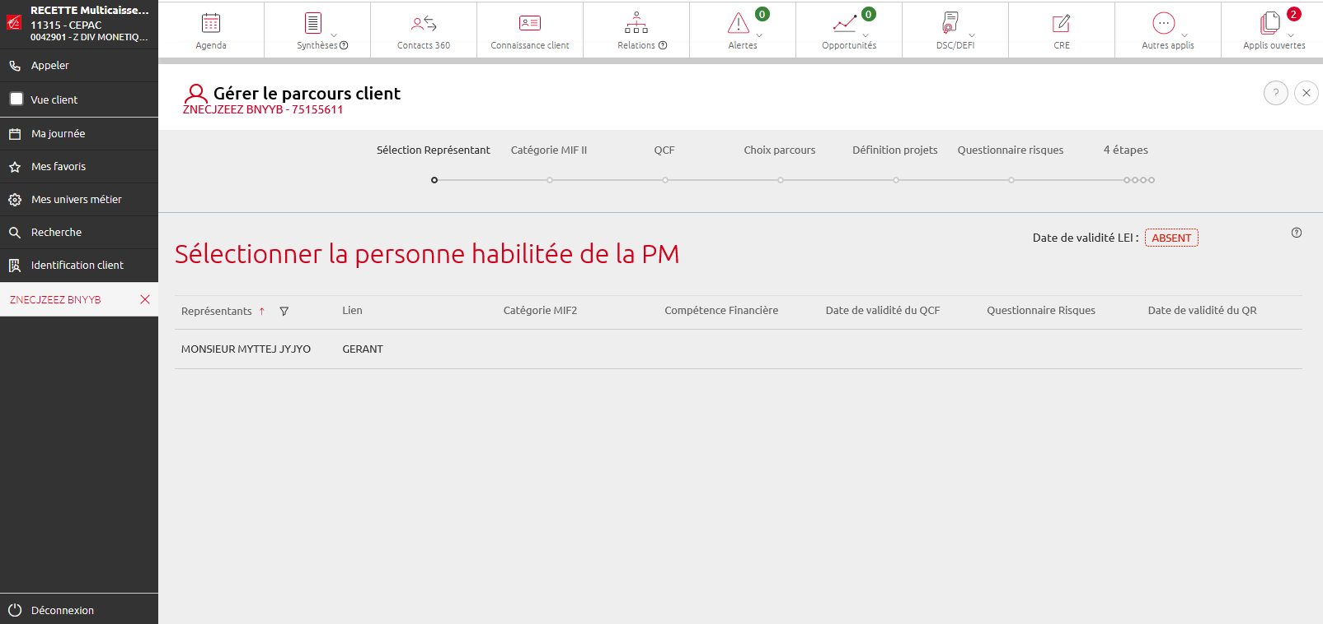
Sélection de la personne habilitée
Un LEI est obligatoire pour toute souscription d’un titre en direct, notamment pour les produits structurés Natixis
Dans le cas où il y plusieurs représentants, possibilité de mettre en place une convention de multi-représentation dans « Gérer les représentants légaux »

Slide 8
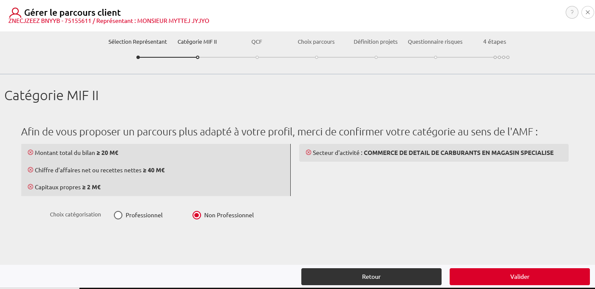
Catégorisation MIF II
On parle bien ici de « Professionnel » au sens MIF

Slide 9
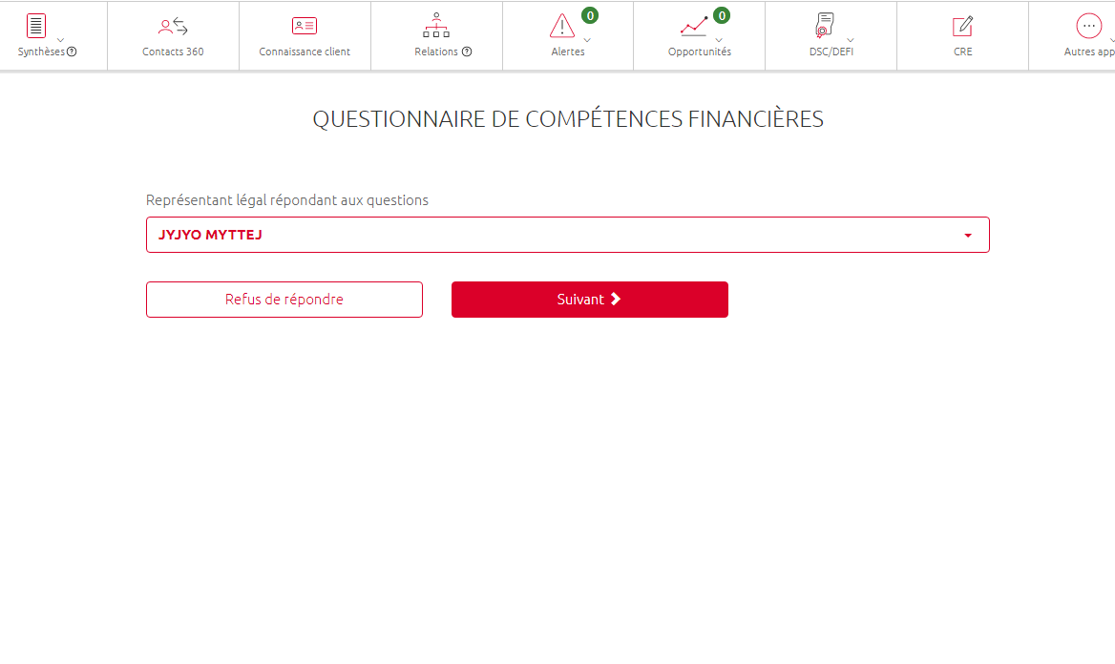
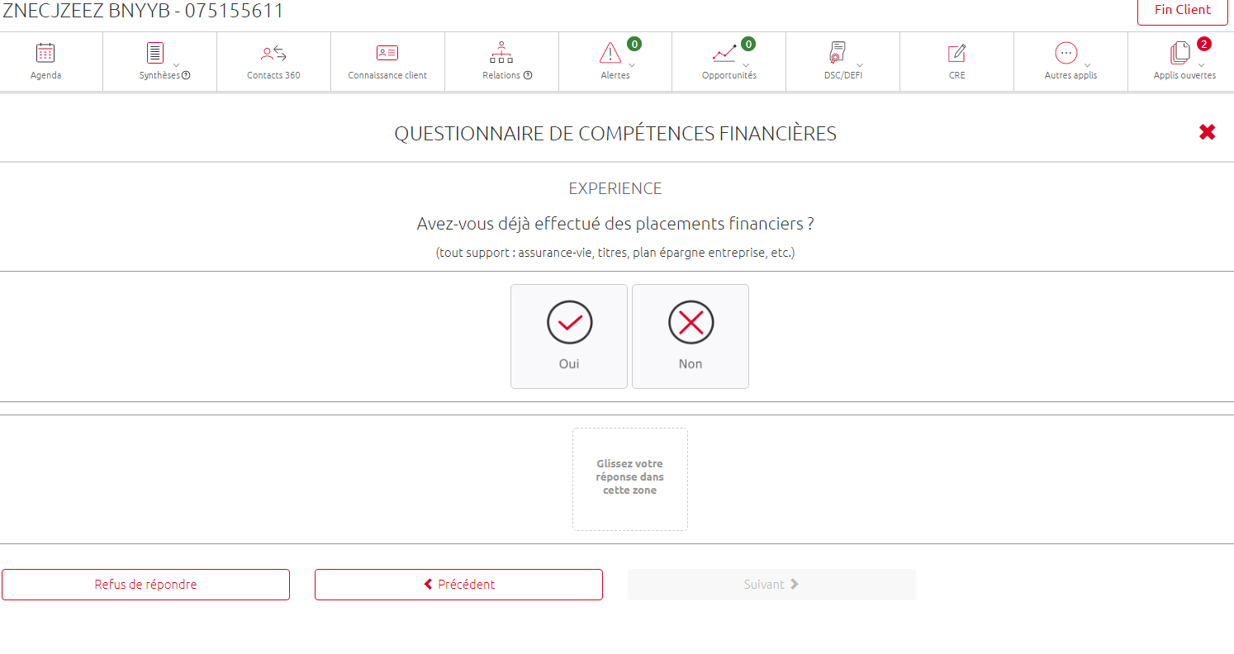
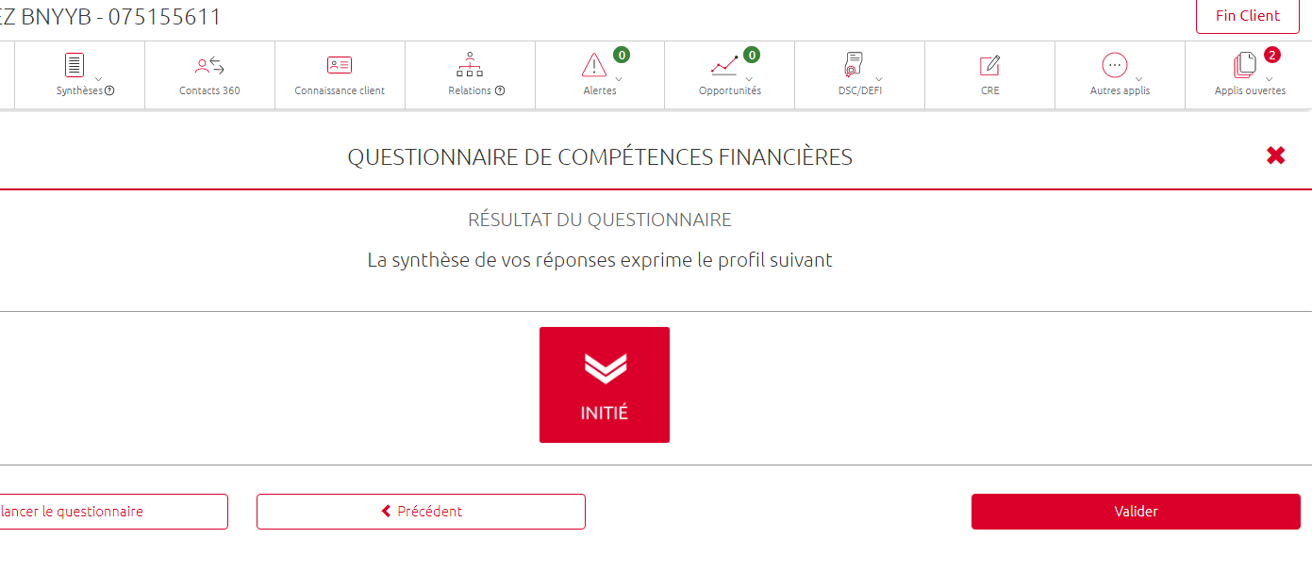
Questionnaire de Compétences Financières
Successions de questions sur la connaissance et la fréquence d’investissement sur différents produits financiers
4 niveaux :
C1 – Débutant
C2 – Initié
C3 – Confirmé
C4 - Expert

Slide 10
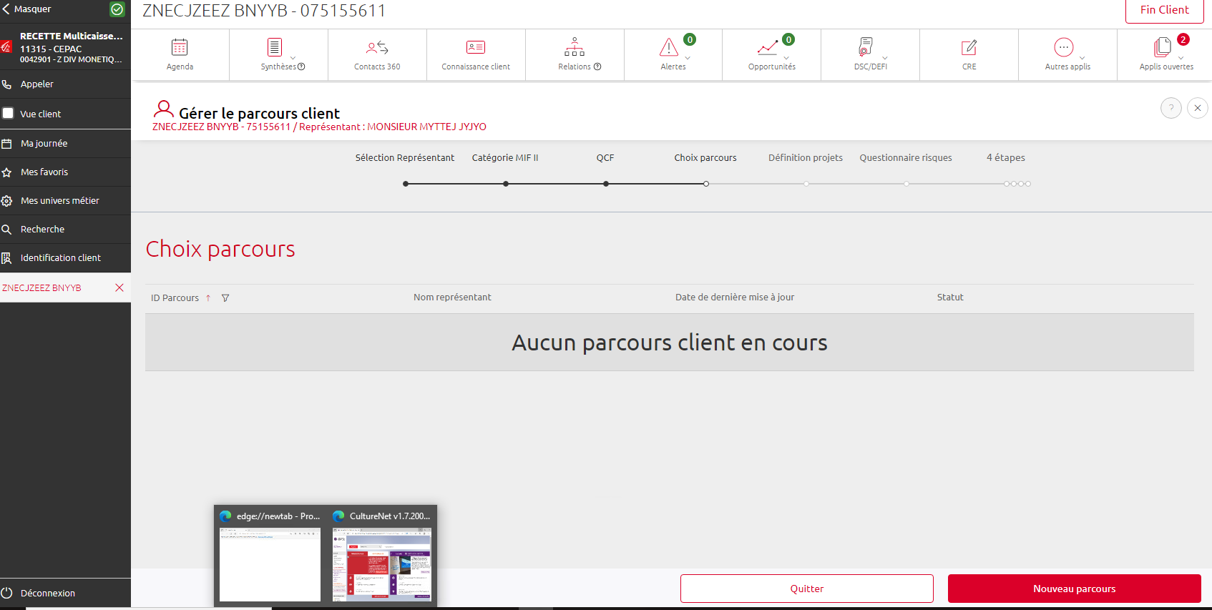
Choix Parcours Client
Possibilité de reprendre un projet débuté au préalable si existant

Slide 11
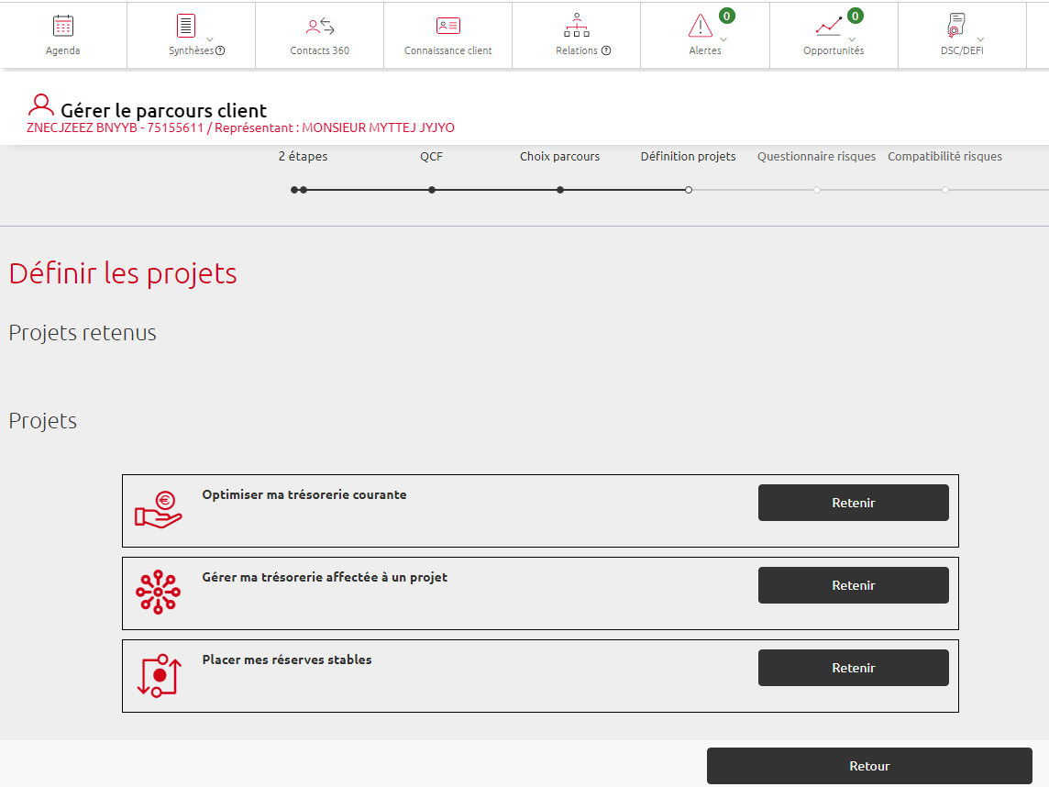
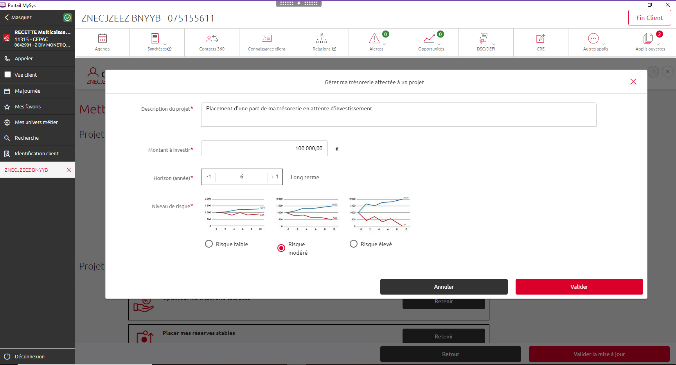
Définition Projet
Définition des caractéristiques du projet souhaité par le client.
Elles auront un impact sur les produits proposés.
3 types de projets disponibles
« Optimiser ma trésorerie courante » limite le choix des produits à des produits Court Terme

Slide 12
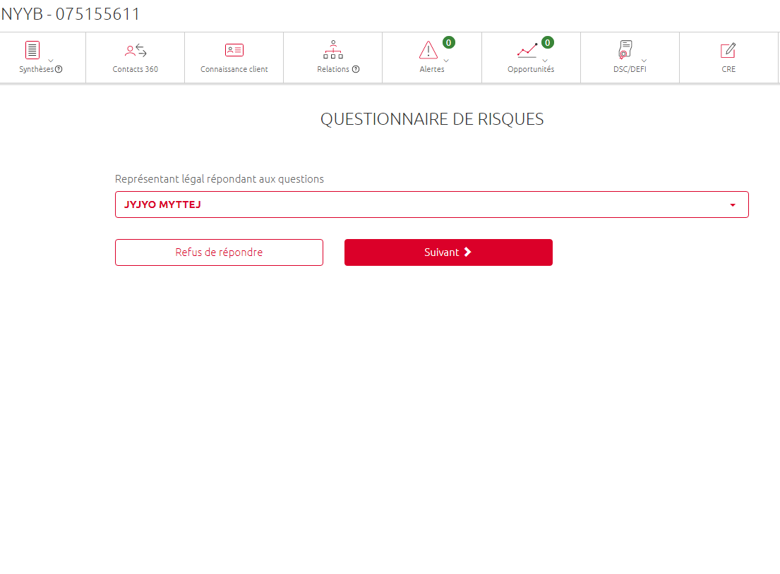
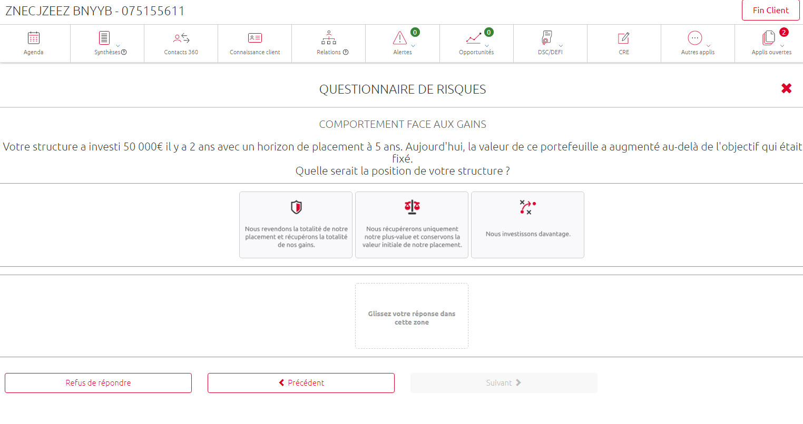
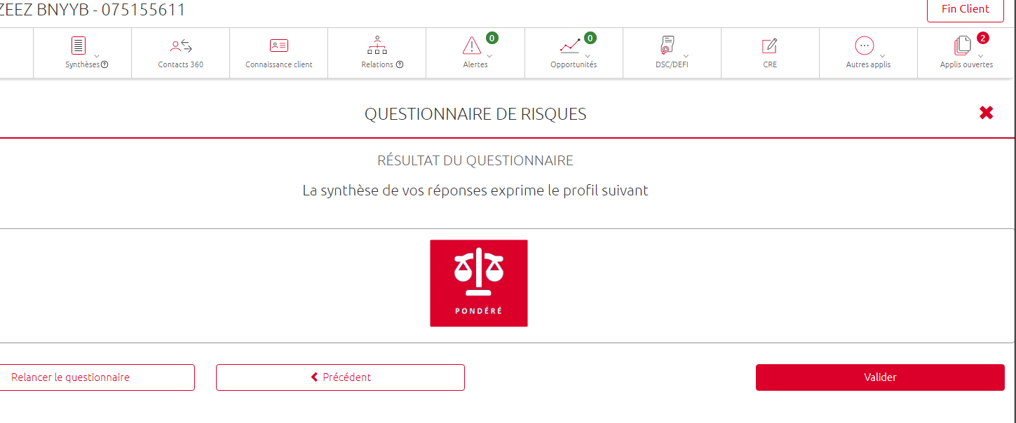
Questionnaire de Risques
Successions de questions sur le comportement du client par rapport à des situations de marché
3 niveaux :
Prudent
Pondéré
Offensif

Slide 13
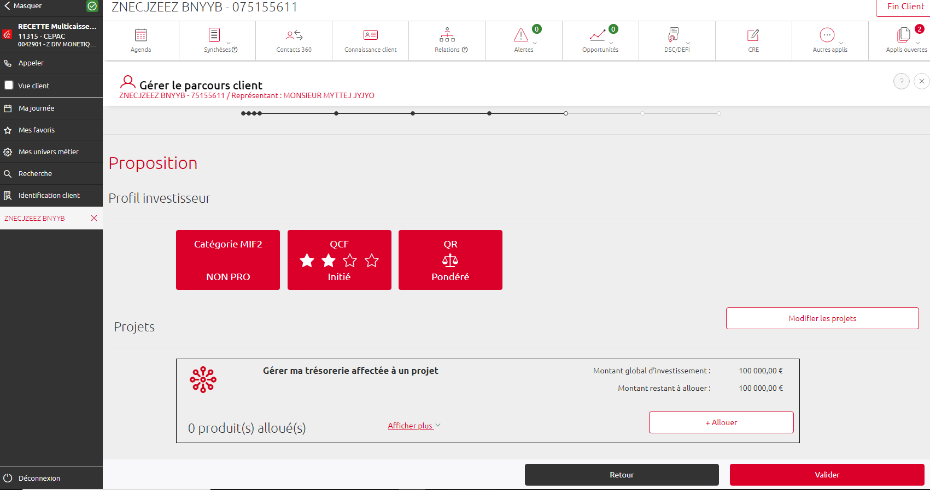

Synthèse projet

Slide 14
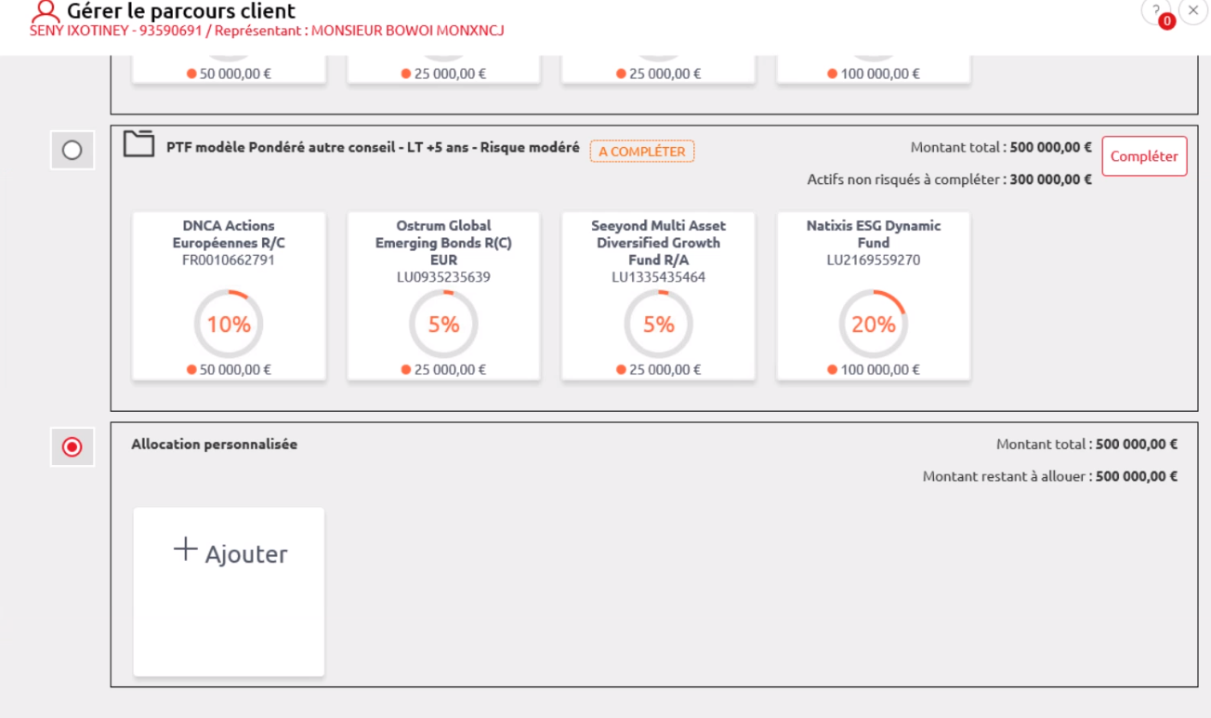
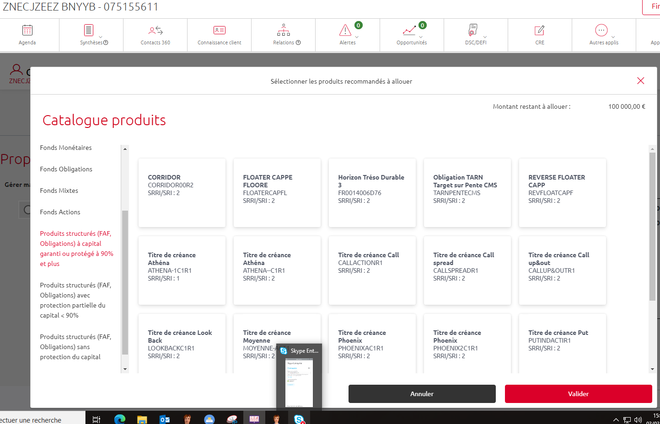
Choix de l’Allocation
Catalogue produit classé par typologie
« Allocation personnalisée » permet de choisir les produits vs les « portefeuilles modèles » qui proposent une allocation type fonction du projet et du profil client
Les produits proposés seront fonction du QCF et du risque projet défini par le client : attention notamment à la maturité et au niveau de risque accepté par le client

Slide 15
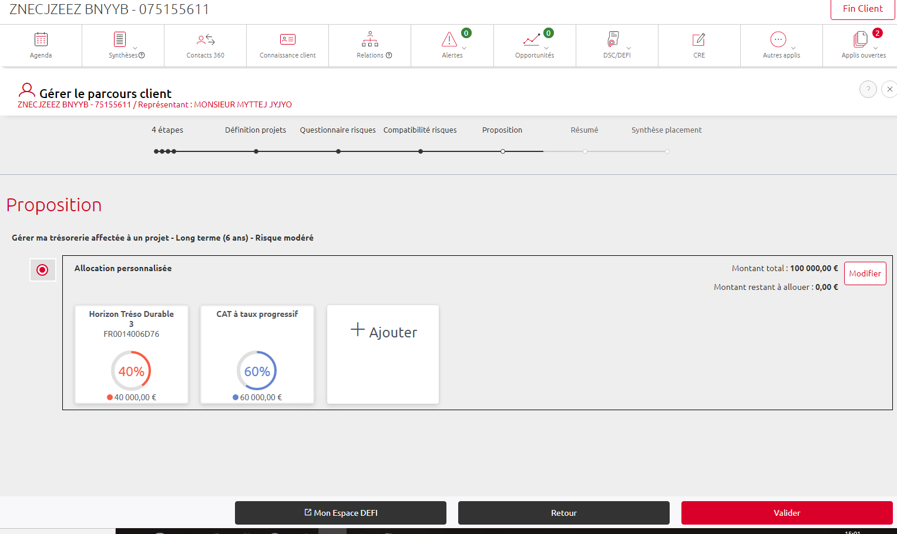
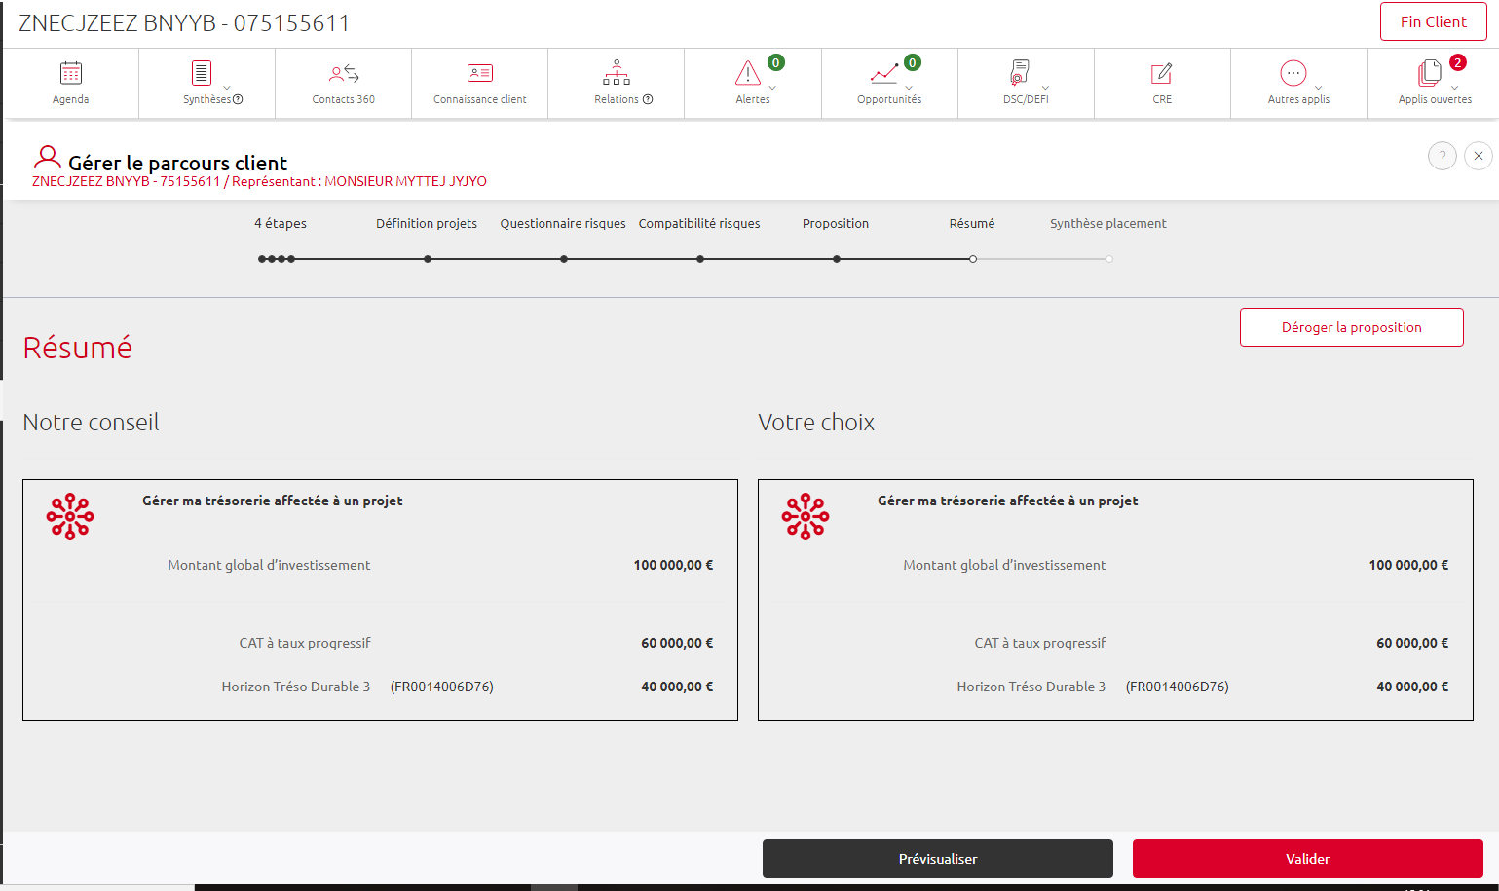
Synthèse Allocation
« Déroger la proposition » permet de renseigner des produits hors catalogue à partir d’un code ISIN

Slide 16
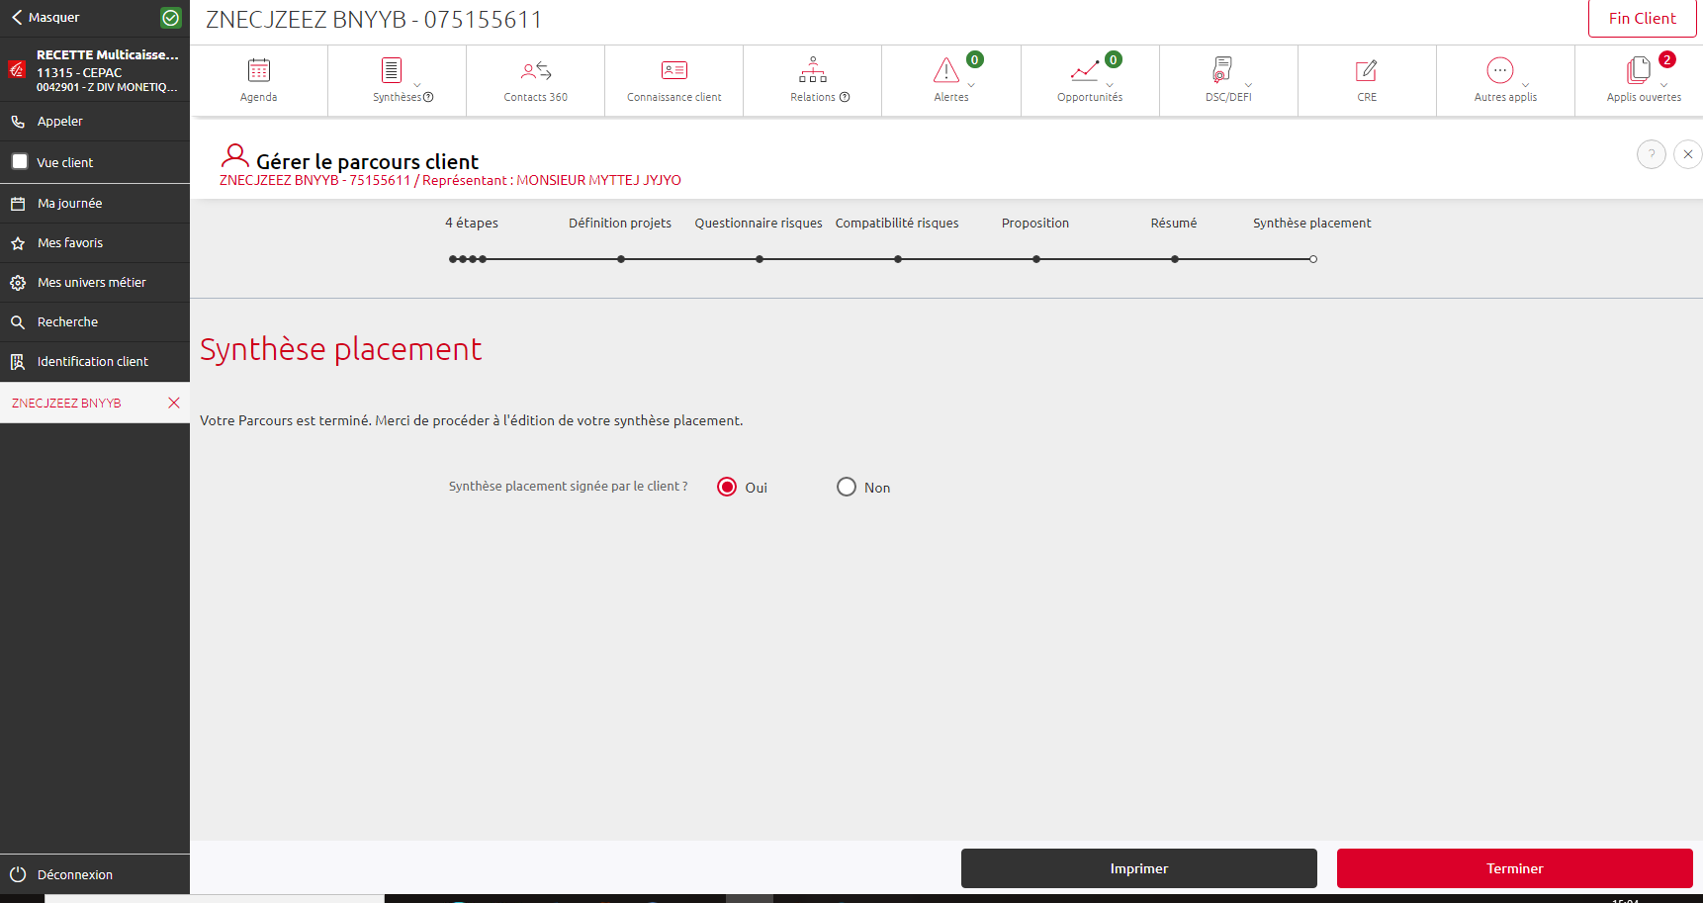
Finalisation Parcours
Bien Imprimer, Faire signer et Archiver la synthèse placement
Puis envoi au B/O pour enregistrement

Slide 17
02
Eléments de communication

Slide 18
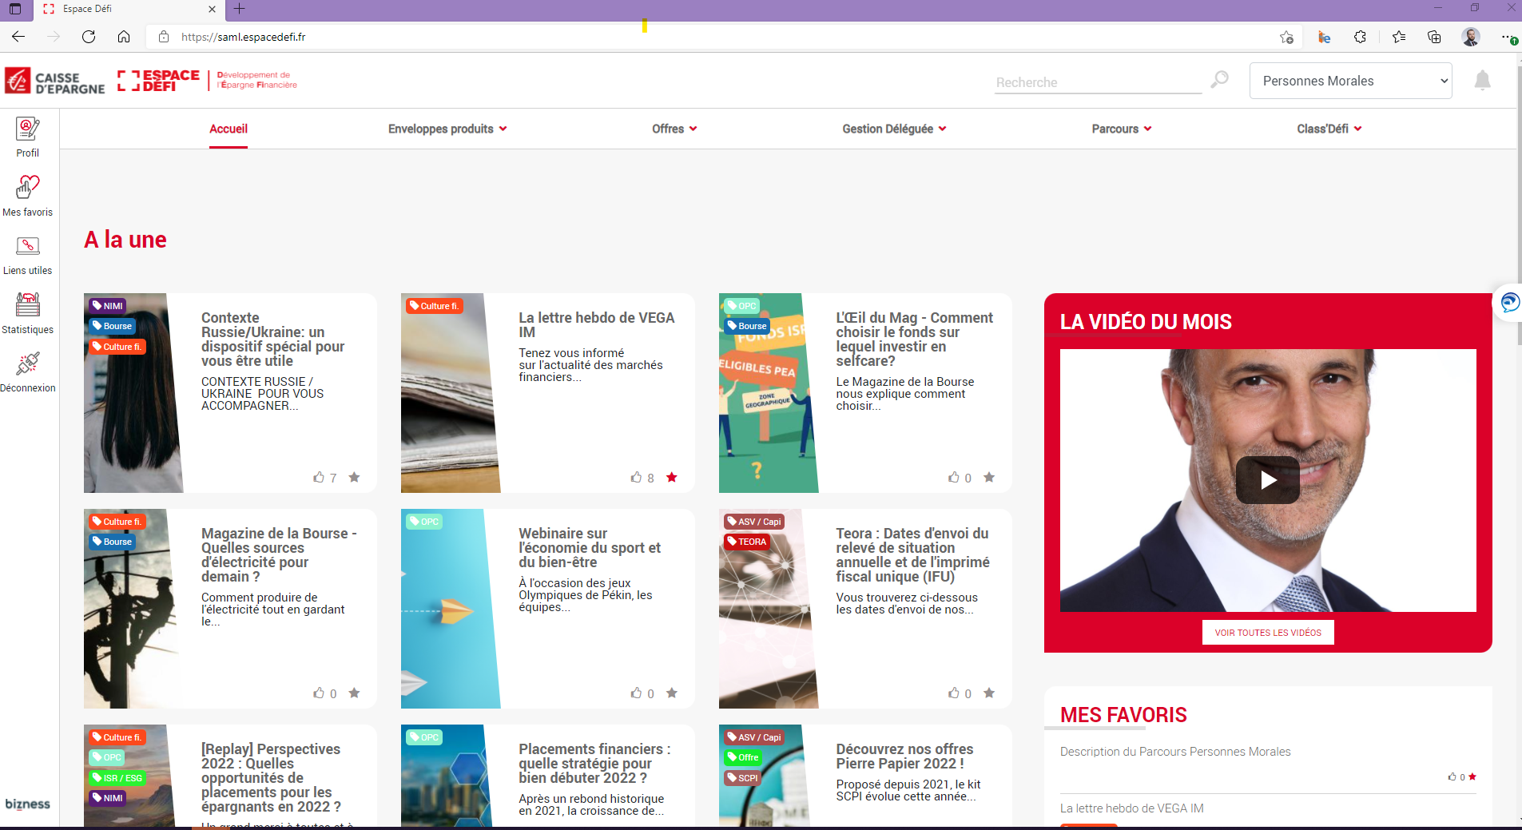
ESPACE DEFI
Choix de l’univers pas typologie de client
  Un espace dédié à l’Epargne Financière pour le conseiller: www.espacedefi.fr
Actualités et contenus mis à jour régulièrement par nos filiales
Vidéos tutos sur le parcours PM
Contenus culture financière

Slide 19
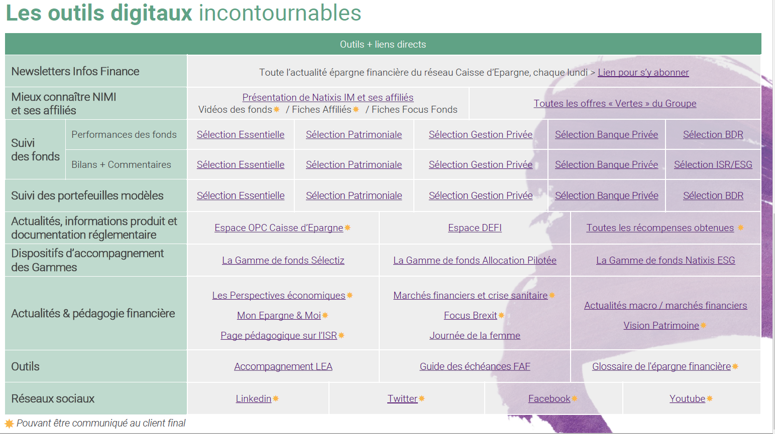

Eléments de communication
Outils digitaux NIMI
  Lien sur l’actualité des marchés financiers : https://cloud.news.im.natixis.com/focus-actualites-marches-financiers
  Outils digitaux NIMI
Contenu orienté Personnes Morales

